Slide 1
מערכת שידורים לאומית
שקופית זו היא חובה
עליכם להתקין את הפונט Varela Round לפני תחילת העבודה.
אם ברצונכם לצפות בהנחיות להתקנת פונט Varela Round, תוכלו לעשות זאת בקלות.
צפו בסרטון הבא:
https://www.youtube.com/watch?v=NN9IgGTwbF0&feature=youtu.be
קישור להורדת הפונט
(אשרו את הודעת האבטחה)

Slide 2
ממונרכיה לרפובליקה ולטרור
היסטוריה , כתה ח
לאה וינברגר

Slide 3
מה נלמד היום?
חידה
הסבר מושגים- מונרכיה , רפובליקה ,חוקה, טרור, אמנציפציה
ציר זמן
חוקת 1791- חירות ושוויון
המלך מנסה לברוח מצרפת
קבוצות קיצניות מתגבשות באסיפה הלאומית
צרפת מכריזה מלחמה על אוסטריה – המרסייז
המלך מוצא להורג
פתרון החידה
מטלה

Slide 4
םיעוריאה רואית םיעוריאה רואית
האם המהפכה הסתיימה ב1789?*
כך תיאר את האירועים שגריר אנגליה בפריז ב1789 :
"הושלמה המהפכה הגדולה ביותר שידעה ההיסטוריה מעולם. ואשר לתוצאותיה , מהפכה זו עלתה בדם מועט בלבד . מרגע זה רשאים אנו לראות בצרפת ארץ חופשית , במלך – שליט שסמכויותיו מוגבלות, ובאצולה – גוף שמעמדו הושווה למעמדה של האומה כולה"
* מתוך בר נביא אלי, קליינברג, אביעד. בימי הסהר והצלב, עמ' 257

Slide 5
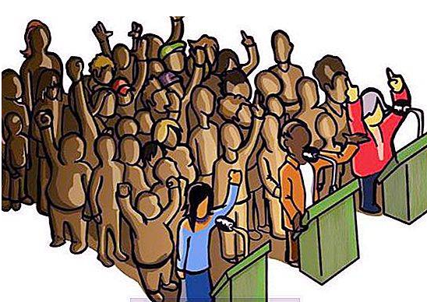
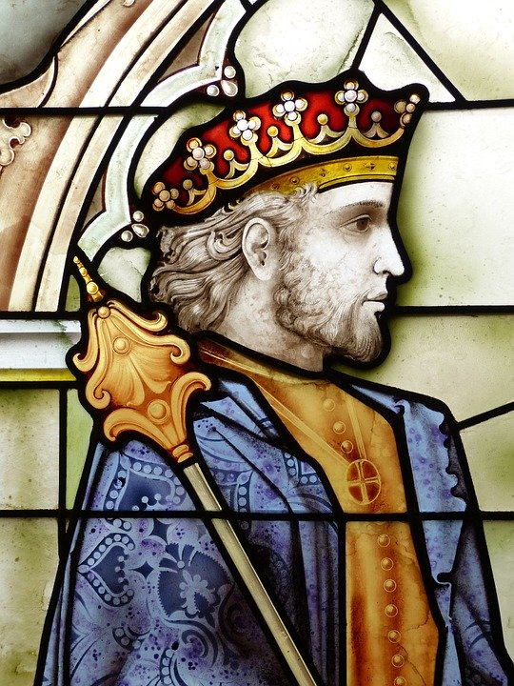
הסבר מושגים
רפובליקה-
מדינה ללא שלטון מלוכני או שהשלטון בה לא עובר בירושה
מונרכיה- מלוכה . משטר שעובר בירושה

Slide 6
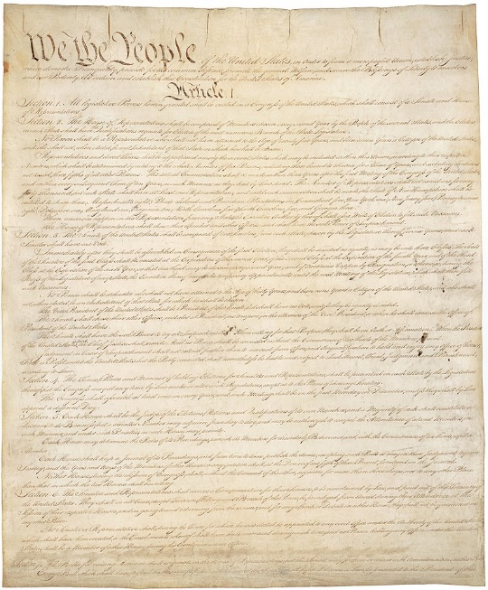
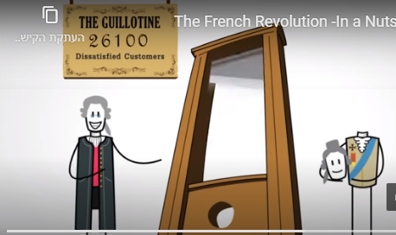
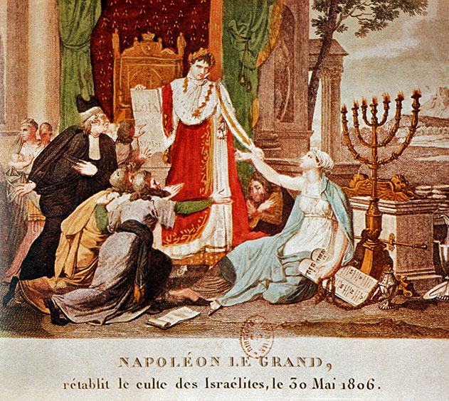
חוקה-סדרה של חוקים ועקרונות , שהם הבסיס הקבוע לחיים במדינה
אמנציפציה- שוויון, מתן זכויות אזרחי
טרור-
מעשי הפחדה ואימה

Slide 7

ציר זמן
פרסום חוקת צרפת
הצהרת זכויות אדם ואזרח
הריסת הבסטיליה
המרסייז
1794
1799
1794
1793
1792
1791
1789
אמנציפציה ליהודי צרפת
נפוליאון עולה לשלטון בהפיכה
רוביספייר מואשם במרידה ברפובליקה
מלך צרפת מוצא להורג
ביטול המלוכה וייסוד הרפובליקהה
הצהרת זכויות אדם ואזרח
אמנציפציה ליהודי צרפת
1792
אמנציפציה ליהודי צרפת

Slide 8
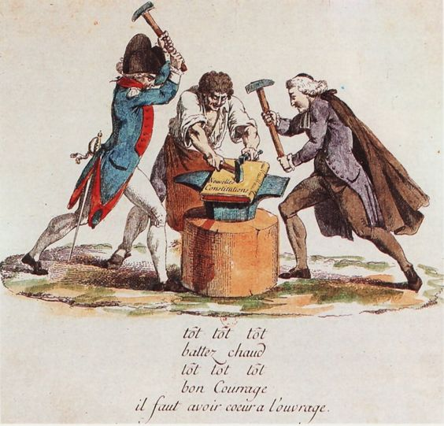
חוקת – חירות ושוויון 1791
החוקה ביססה משטר מלוכני- חוקתי . למלך נשארו סמכויות אך מוגבלות
זכויות פוליטיות לבעלי רכוש בלבד
אזרחים פעילים- גברים בני 25 ומעלה ששילמו מיסים מעל לסכום מסויים ורק הם יכלו להצביע
החוקה הגדירה את הפרדת הרשויות במדינה- אסיפה הלאומית היא רשות המחוקקת במדינה
תוארו של המלך שונה ממלך צרפת למלך הצרפתים

Slide 9
חוקים וצווים נוספים
האסיפה בטלה את מסדרי הנזירים , הפכה את הכמרים לפקידי המדינה ותבעה להישבע למשטר המהפכני
כל צרפתי היה רשאי להתמודד למשרה ציבורית בהתאם לכשרונו וכספו
על האצילים נאסר להשתמש בתארי האצולה. רק בתואר "אזרח"
הולאמו נכסי הכנסייה ורכוש האצילים
ביטוי של האינטרסים של הבורגנות המהפכנית

Slide 10
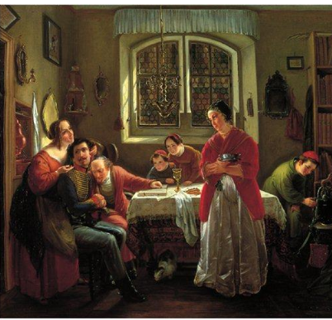
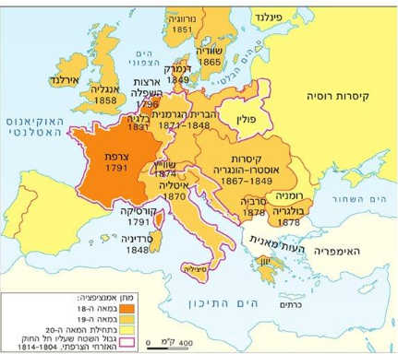
אמנציפציה ליהודים- 1791
מתוך מט"ח
"השחרור ומחירו"
1791- 40 אלף יהודי צרפת מקבלים אמנציפציה (שוויון זכויות אזרחי). היהודים הראשונים מקיבוצי היהודים באירופה שזכו לכך

Slide 11
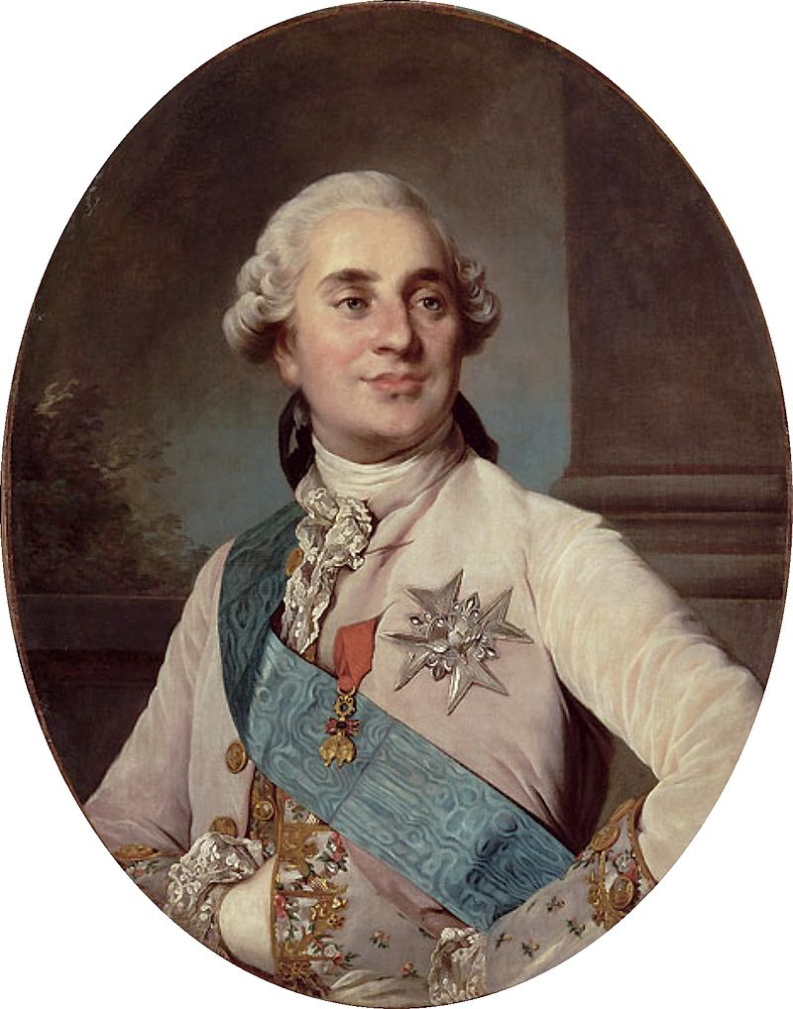
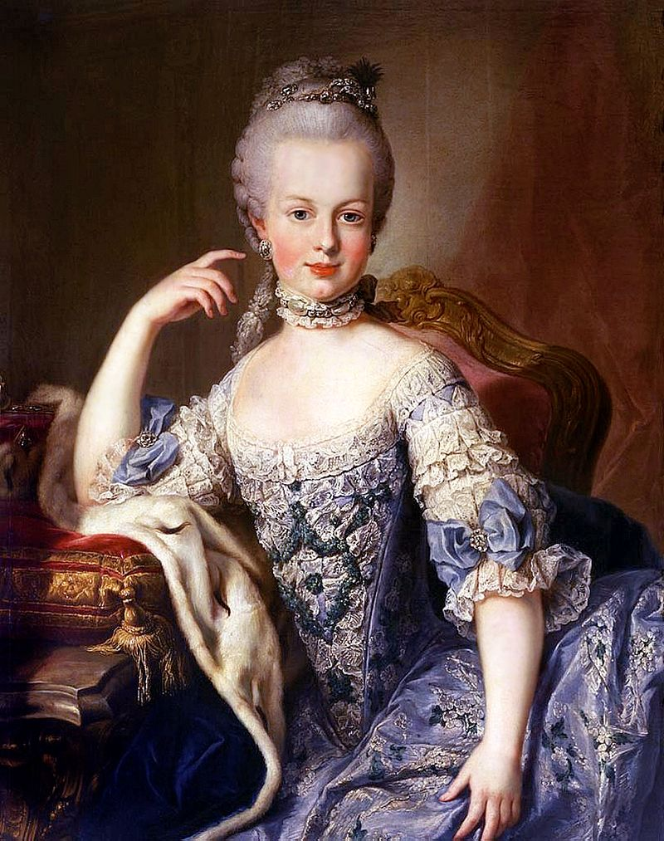
המלך מנסה לברוח מצרפת
לא אמרתי" אם אין לחם , תאכלו עוגות"
מישהו לא אוהב אותי
למה העם לא אוהב אותי?

Slide 12
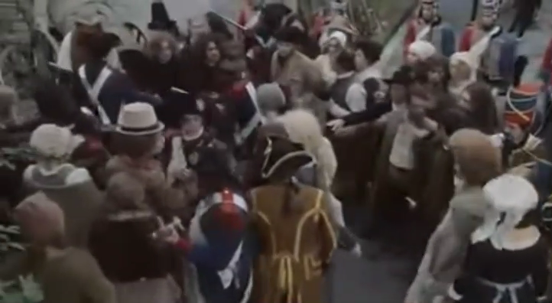
L'évasion de Louis XVI - Partie 5 (The escape of Louis XVI)

Slide 13
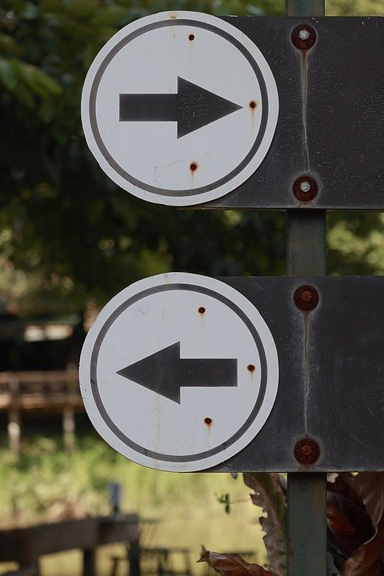
"ימין ושמאל" באסיפה הלאומית
מאז המהפכה הצרפתית משמשים המושגים "ימין " ושמאל" בפוליטיקה
"ימין"-שמרנים ומתונים – פשרה עם המלוכה. משטר מלוכני- חוקתי
המקור הוא צורת הישיבה באסיפה הלאומית ביחס ליושב ראש
"שמאל"- תומכי המהפכה הקיצוניים – ביטול המלוכה .
משטר רפובליקני

Slide 14
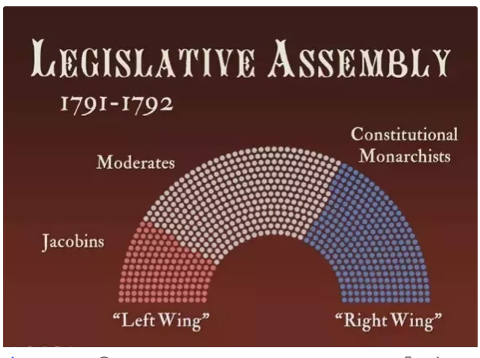
קבוצות קיצוניות מתגבשות באסיפה הלאומית
היעקובינים היו ברובם בני מעמדות ביניים . הם חיפשו דרכים להקלת מצוקת ההמונים ובראש מענייהם גורל המהפכה. רבים מתושבי פריז תמכו בהם . דגלו תחילה במאבק בתוך צרפת
הז'ירונדיסטים היו בני המעמד הבינוני, נציגי העירונים העשירים , אנשי רוח , סופרים ומלומדים חסידי שוויון, אך לא שוויון כפוי . לא היו מוכנים להקריב את החופש על מזבח . הם טענו שצריך להביא את בשורת המהפכה גם לעמים מחוץ לצרפת ואחר כך לתוך צרפת
תרשים

Slide 15
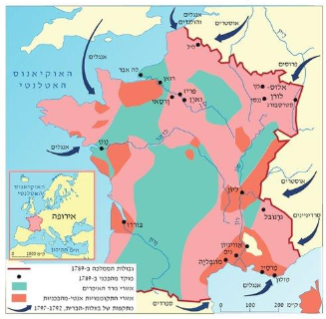
צרפת מכריזה מלחמה על אוסטריה-1792
בהמשך הוכרזה מלחמה נגד כל מדינות אירופה .המלחמה הייתה נגד מדינות שהתנגדו
להפצת רעיונות המהפכה
המולדת בסכנה –אל הדגל"
איומי המדינות האירופאיות יוצרת ליכוד השורות בקרב המוני הצרפתים
*מתוך מסע אל העבר- קדמה ומהפכות

Slide 16
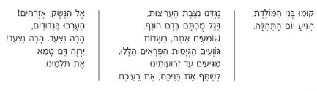
המרסייז*- המנון לאומי של צרפת
*מתוך מסע אל העבר- קדמה ומהפכות

Slide 17
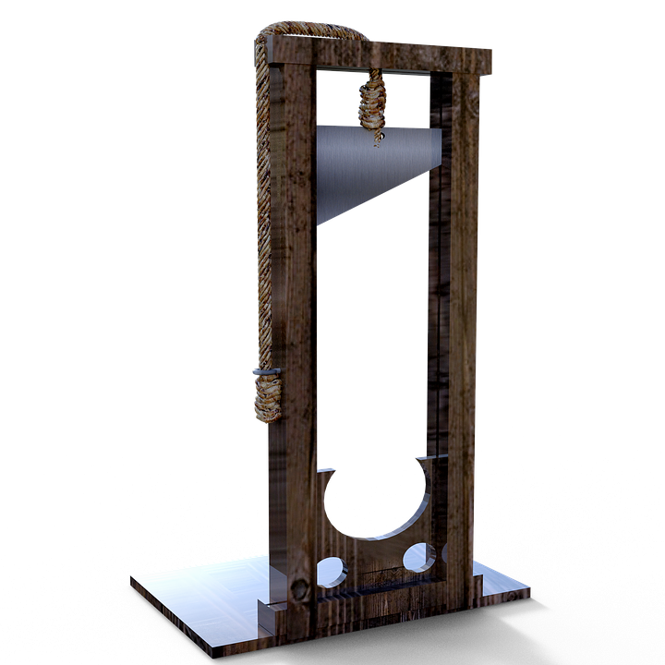
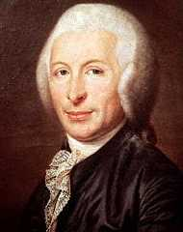
הגליוטינה
גיליוטין *
איש עדין ואקזוטי
קם בבוקר והבין שלתלות לא נעים
וכלל לא פטריוטי.
אז מיד הוא עבד
על מין מתקן
שבלי שום מטרד
יבטל את משרת התלין.
כך נאה וטוב לו כך
וזכותו כן לא נשכח: הוא בנה מכונה
שעורפת חד- חלק ובלי מכאוב –
כך נאה וטוב
לקרקפת
איש אנין
גליוטין,
גבר כנפשי, התעניין בנושא
ועשה מעשה- עלי ועל ראשי.
וכך התקין
והכין
מין משינה
שתקטול בחמלה
ואשר לה נקרא-
גיליוטינה
ד"ר ג'וזף איניאס גיוטין
*אלדר,צ.יפה ל. תולדות ישראל והעמים , עמ'204-205

Slide 18
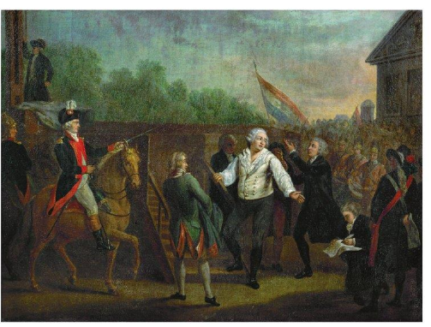
המלך לואי ה16 מוצא להורג
בכף אלף ינואר*
שנת תשעים ושלוש
קאפה, עריץ אכזר,
נשאר לו בלי ראש .
זה השי בו זכה
בעד כל נבזותו
נלקח ממשפחה
וגילטנו אותו
מכתרי כתרים
וכל גרוריהם
אצילים מופקרים
יפסיקו נכליהם
נגיד העריצים
התפגר על הגרדום,
*אלדר,צ.יפה ל. תולדות ישראל והעמים , עמ'204-205

Slide 19
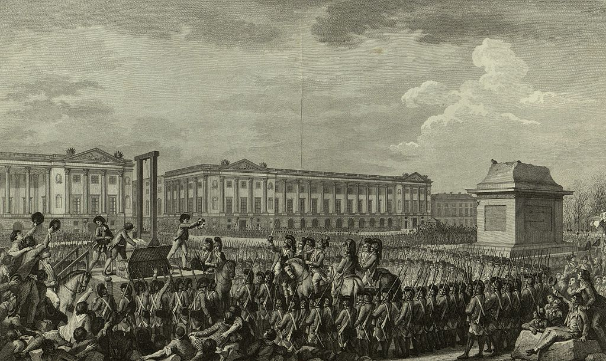
והמעריצים
נאלמו עכשו דום.
יהי שם המלך
נשכח מזכרונות
בחנית ושלח
נפליא עוד נצחונות.
נשמור נא , חברים,
בכידון וכפה
משמרת גיבורים
על הרפובליקה
פסק הדין בוצע על פי החלטת רוב בקונבנט של 361 נגד 360

Slide 20
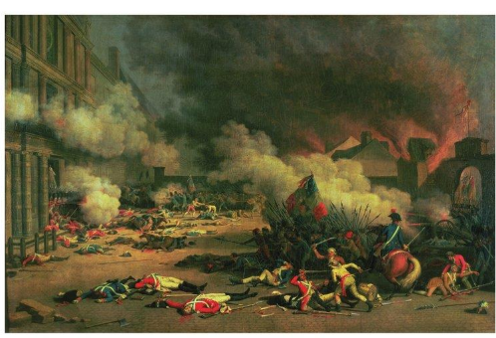
צרפת – רפובליקה
פרסום חוקה חדשה- ליברלית ודמוקרטית יותר- זכות הצבעה לכל
המלך מפוטר והקמת הקונבנט
הקונבנט מכריז על גיוס לצבא
מוסד המלוכה מבוטל.צרפת- רפובליקה
חקיקה סוציאלית- תמיכה בשכבות, עזרה רפואית, מס מותאם, ביטול העבדות במושבות
ביטול חוקת 1791
מתוך מסע אל העבר- מט"ח

Slide 21
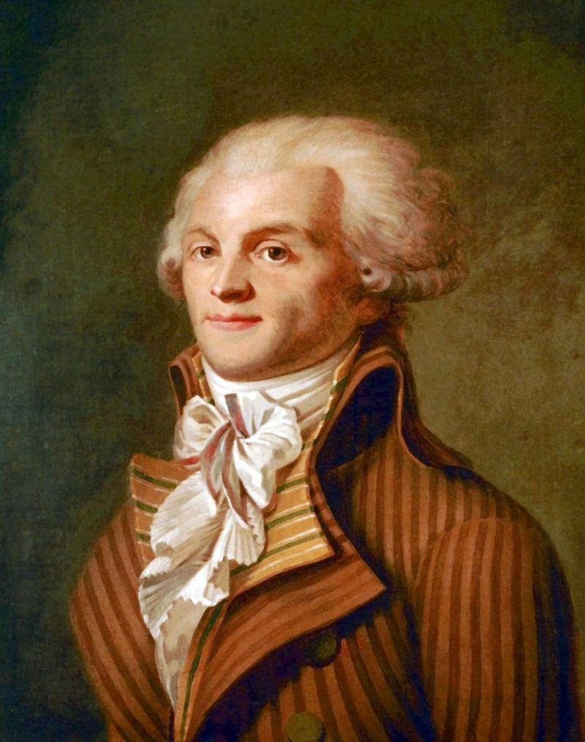
רוביספייר- הועד לשלום הציבור
קבל מהקונבנט סמכויות להנהגה מצומצמת שנקראה"הועד לשלום הציבור"
מקסימילאן רוביספייר היה עורך דין במקצועו
ביקש להשיג את החירות והשוויון שהבטיחה המהפכה
דגל בהענקת זכות בחירה לכל אזרח ובמתן אפשרות לכל אדם תפקידים במדינה
סבר כי טרור הכרחי להשגת מטרות המהפכה בתוך ומחוץ לצרפת

Slide 22
האם הטרור לגיטימי כאמצעי להגשמת רעיונות המהפכה?
כך הסביר רוביספייר "המהפכה היא מלחמת החירות באויביה ...ממשלה מהפכנית זקוקה לסמכות יוצאת מן הכלל, משום שהיא נמצאת במצב מלחמה . אין היא נתונה לפיקוחם של חוקים יציבים , מכיוון שהתנאים שבהם היא פועלת , הם סוערים ומשתנים מרגע לרגע . היא מוכרחה למצוא בלי הרף מקורות כוח חדשים נגד הסכנות המשתנות במהירות"
קולט, ש. שיעורי בהיסטוריה- כרך ג, תל, ירושלים, תשמ"ט

Slide 23
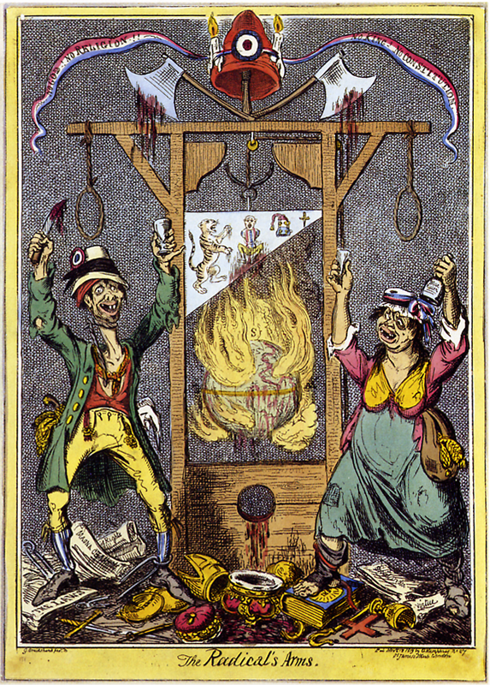
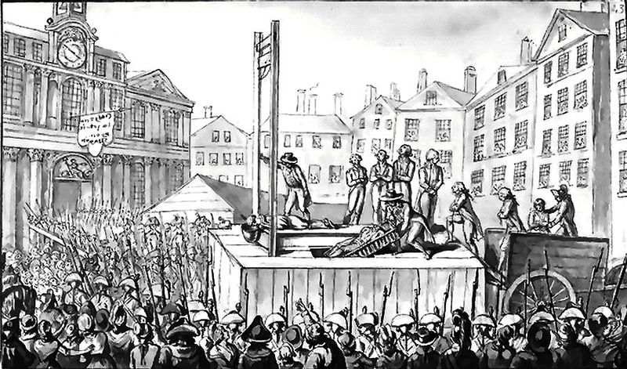
שלטון באמצעות טרור
חיסול כל אויבי המהפכה על סמך חשד וגם הלשנה
בית דין מהפכני פסק זיכוי או מוות ללא ערעור ישר לגיליוטינה
במשך כשנה נרצחו כ- ארבעים אלף . רובם איכרים ובני מעמדות נמוכים

Slide 24
שלטון באמצעות טרור-
"הועד לשלום הציבור"
דיכוי אלים ואכזרי של כל מי שנחשד כאויב המהפכה מבית ובהוצאות להורג ומעשי טבח והרס רבים.שוויון אך פגיעה בחירות
טרור תרבותי
טרור דתי
טרור כלכלי
טרור פוליטי

Slide 25
האם בשם השוויון מותר להגביל את החירות ולהשתמש בטרור?
טרור תרבותי –דתי
טרור פוליטי
טרור כלכלי
חופש הדת והעיתונות בטלים
ביטול המלוכה והוצאה להורג של המלך
"חוק על אגירה"-עונש מוות לאוגרי מצרכים חיוניים
"חג החירות והתבונה "- נחגג בכנסיית נוטרדם, אחרו נסגרים כל בתי התפילה בפריז
כל החירויות בטלות : הבחירות, הפרדת רשויות
"חוק המקסימום הכללי"- קובע מחיר מרבי למוצרים חיוניים
לוח שנה חדש התחיל בשנת 1 של הרפובליקה- 22 בספטמבר 1793

Slide 26
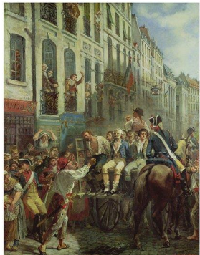
שלטון הטרור מסתיים במהפכה-1794
חיסול מנהיגי המועדונים המהפכניים בפריז
ראשי הקונבנט רוביספייר ואנשיו מוצאים להורג. מוקם משטר הדירקטוריון , ששב לטפח את מטרות הבורגנים
ביטול בית הדין המהפכני , הותרה עיתונות חופשית והמשטר החדש יתבסס על שני בתי נבחרים
בוטלה החוקה הקודמת 1793 ובמקומה חזרה החירות ולאחריה השוויון
מתוך מט"ח

Slide 27
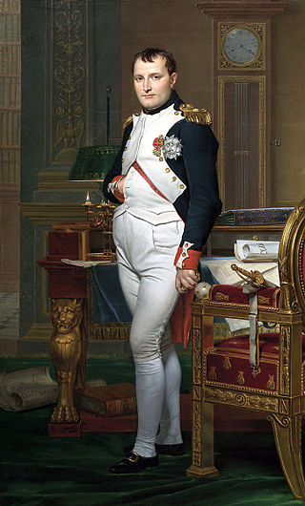
ואז מגיע נפוליאון בונפרטה
קיסר צרפת

Slide 28
המהפכה הצרפתית מחוללת שינויים
ניידות חברתית
חשיבות שפה לאומית וחינוך לאומי
הכרה בזכויות הטבעיות של האדם
שחרור מעריצות ושאיפה לשוויון
אמנציפציה ליהודים
תרבות החגיגות הלאומיות
אמנה מוסכמת בין השלטון לאזרחים – בסיס למבנה חברתי
המדינה היא ארגון ריבוני ועצמאי – אין כפיפות לרשות דתית

Slide 29
טעויות מקובלות*
אמונה -מוות על ידי הגליוטינה היה מהיר וללא כאבים.
עובדה- עריפות ראש דרשו לעיתים קרובות מספר מכות של הסכין.
אמונה – רוב קורבנות הגיליוטינה היו אצילים
עובדה- רק 105 מאלה שהוצאו להורג על ידי הגיליוטינה היו אצילים, 25 אלף הקורבנות האחרים היי פשוטי עם וכמרים .
אמונה- רוביספייר היה אדם אכזר , שאהב לצפות בהוצאות להורג.
עובדה- רוביספייר לא ראה את הגיליוטינה עד ה24 ביולי 1794, כאשר הוא עצמו הוצא להורג באמצעותה (טיים מאי,1989)
*ללמוד ביחד-היסטוריה – מהמאבק לחרות אל שלטון הטרור- המכון לקידום לאינטגרציה – בראילן, תשנ"ד

Slide 30
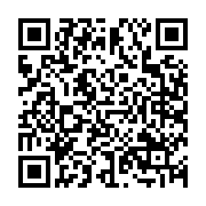
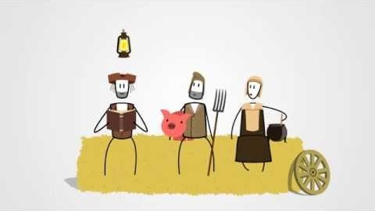

מטלה
סרקו אותי
צפו בסרטון המצורף או סרקו את הברקוד.
בסרטון בחרו שני אירועים שלמדתם בשיעור הזה והסבירו - האם האירועים שבחרתם היו הצלחה של המהפכה או הדרדרות שלה ?
את התשובות הגישו למורה .

Slide 31
ביבליוגרפיה
מחקו שקופית זו בסיום הכנת המצגת
בר נביא אלי, קליינברג, אביעד. בימי הסהר והצלב, ספרי תל אביב,תל אביב, 1997
טביביאן, קציעה. מסע אל העבר- קדמה ומהפכות מאות 16-19, מטח, ת"א
נווה, א. וורד, נ. מהפכות בעולם האתמול, רכס, תא, 201, עמ' 46-48
אלדר,צ.יפה ל. תולדות ישראל והעמים חלק ג1 ,הוצאת תל, ירושלים, תשנ|א עמ'204-205
https://www.pinterest.com/pin/423479171187031877/
ללמוד ביחד-היסטוריה – מהמאבק לחרות אל שלטון הטרור- המכון לקידום לאינטגרציה – בראילן, תשנ"ד
https://www.youtube.com/watch?v=avSsS18wsOg&t=783s
ויקיפדיה - נפוליאון
חוקה
טרור
מלוג
רפובליקה
ויקיפדיה
https://pixabay.com/

Slide 32

שקופית זו היא חובה
שימוש ביצירות מוגנות בזכויות יוצרים ואיתור בעלי זכויות
השימוש ביצירות במהלך שידור זה נעשה לפי סעיף 27א לחוק זכות יוצרים, תשס"ח-2007. אם הינך בעל הזכויות באחת היצירות, באפשרותך לבקש מאיתנו לחדול מהשימוש ביצירה, זאת באמצעות פנייה לדוא"ל rights@education.gov.il

